Slide 1

分布式计算的CPU – 分布式调度
陶阳宇 阿里云计算高级专家

Slide 2

分布式调度
像使用台式机一样使用云计算
台式机
处理器
云计算
飞天伏羲(Fuxi)

Slide 3
目 录
阿里云飞天分布式调度
任务调度
资源调度
容错机制
规模挑战
安全与性能隔离
分布式调度的发展方向

Slide 4
分布式调度
分布式调度解决两个问题
任务调度 如何将几PByte的数据切分，并在几千上万台机器上并行处理，最终汇聚成用户需要的结果？当并行任务中个别失败了如何处理？不同任务之间的数据如何传递？
资源调度 分布式计算天生就是面向多用户、多任务的，如何让多个用户能够共享集群资源？如何在多个任务之间调配资源以使得每个任务公平的得到资源？

Slide 5
分布式调度
业界几种调度系统的比较
Hadoop MR
YARN
Mesos
Aliyun-Fuxi

Slide 6
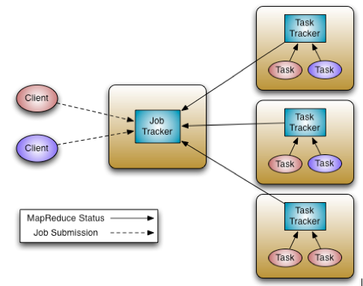
分布式调度
Hadoop MR
JobTracker
集中资源和任务调度
TaskTracker
每台机器的agent，负责执行JobTracker发来的任务
问题
规模扩展存在瓶颈，最大4000台
容错性差，JobTracker单点没有failover
不利于功能扩展，例如不同任务可采用不同的调度策略
http://hortonworks.com/wp-content/uploads/2012/08/MRArch.png

Slide 7
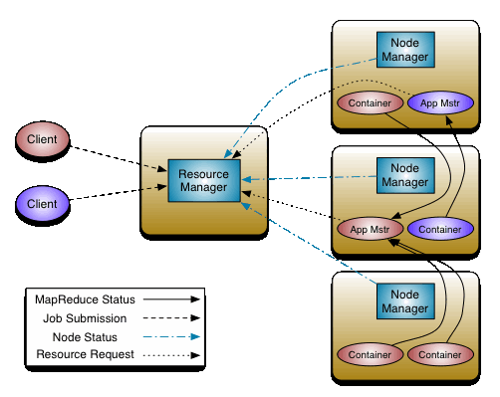
分布式调度
YARN
资源和任务调度分离
ResourceManager
资源调度
AppMaster
负责在分配的资源上调度任务task
每个app均有一个AppMaster
问题
ResourceManager目前仅支持memory调度
当一个资源用完后NodeManager就通知ResourceManager释放，AppMaster无法复用资源，交互效率低
http://hadoop.apache.org/docs/current/hadoop-yarn/hadoop-yarn-site/YARN.html

Slide 8
分布式调度
Mesos
MPI job
Hadoop job
Mesos master
负责将资源分配给不同的计算framework
计算Framework
决定接受哪些resource offer，以及task在哪些机器上执行
问题
Framework只能被动的接受resource offer，不能描述精确的资源需求
一次资源分配需要两次通信交互(offer & accept)，调度效率低
不支持资源抢占
MPI scheduler
Hadoop scheduler
task
Mesos
master
Allocation module
Resource offer
Mesos slave
Mesos slave
MPI executor
MPI executor
Hadoop executor
task
task
Notes:
计算framework：一个应用对应一个计算framework

Slide 9
分布式调度
阿里云伏羲
资源调度和任务调度分离，两层架构
优势
规模：易于横向扩展，资源管理和调度模块仅负责资源的整体分配，不负责具体任务调度，可以轻松扩展集群节点规模
容错：某个任务运行失败不会影响其他任务的执行；同时资源调度失败也不影响任务调度
扩展性：不同的任务可以采用不同的参数配置和调度策略，支持资源抢占
效率：计算framework决定资源的生命周期，可以复用资源，提高资源交互效率
飞天伏羲(Fuxi)
Instance
App Master
App
Worker
Client
Fuxi Master
Tubo
Package Manager

Slide 10
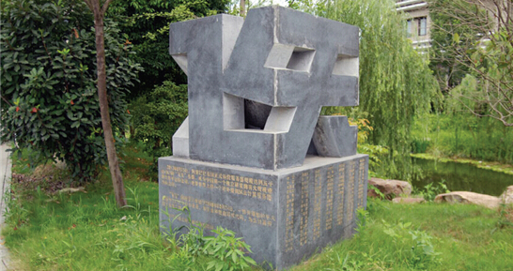
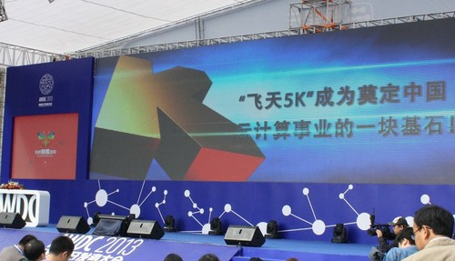
分布式调度
在阿里的应用
能支持单集群5,000节点，并发运行10,000作业，30分钟完成100T数据terasort，性能是Yahoo在Sort Benchmark的世界纪录的两倍。

Slide 11
飞天Fuxi架构
Instance
计算框架A
计算框架
计算框架B
App Master
App
Worker
飞天集群
Client
Fuxi Master
Tubo
Package Manager
Notes:
Fuxi master: 集群的中控角色，负责资源的管理和调度
Tubo：每天机器上都有的agent，负责管理本台机器上的用户进程
Package Manager：专门负责集群上用户上传的包的分发。
appMaster: 任务调度，一个app对应一个
appWorker：任务执行
Instance：被分片的数据

Slide 12
飞天Fuxi架构
Instance
解决：任务调度
计算框架
App Master
App
Worker
飞天集群
解决：资源调度
Fuxi Master
Tubo

Slide 13
飞天Fuxi架构
总结
两层架构设计，分解问题
FuxiMaster扩展性强，目前已经支持了10,000个节点的集群
支持多种计算框架，包括离线批处理、在线服务、实时计算、Streaming。
容错性好，任意角色的故障不影响任务执行，支持多角色failover
Instance
解决：任务调度
计算框架
App Master
App
Worker
飞天集群
解决：资源调度
Fuxi Master
Tubo

Slide 14
目 录
阿里云飞天分布式调度
任务调度

Slide 15
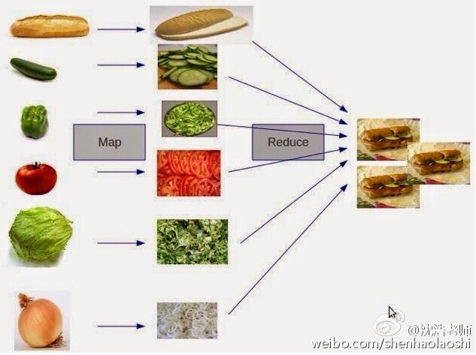
任务调度
海量数据如何并行处理？PC时代的多线程，多进程解决不了问题！
MapReduce框架横空出世（MapReduce-OSDI04-Google)
化整为零
数据切片
Map：分解
Reduce：聚合

Slide 16
任务调度 - word count的例子
： 1
：2
Map
： 1
Shuffle
：1
： 1
： 1
Reduce
： 1
Input
Output
： 1
：1
： 4
Map
： 1
Shuffle
Reduce
： 3
： 1
：1
： 2
： 2
： 3
： 1
Reduce
： 1
： 1
Map
Shuffle
： 1
： 1
： 1
： 1
： 1
： 1

Slide 17
任务调度
MapReduce框架，对解决线性问题具有普适性
MapReduce建模的要点
Map设计是关键。Map是分解操作，是将输入数据从数据表征空间向最终解空间的转换，且解空间应该是线性空间，具备可加性。
Reduce是对中间的解空间元素（也就是Map的输出）进行归约合并的操作。

Slide 18
任务调度
更多可应用MapReduce的例子
对全部学生的成绩统计每个人的平均分
统计图书馆中所有有关自然科学的书本
系统日志分析
网页搜索中的PageRank
需要计算出一个图结构中某一个节点到其它所有节点的距离
……

Slide 19
飞天伏羲任务调度系统
Instance
计算框架
App Master
App
Worker
AppMaster：
向FuxiMaster申请/释放资源
拿到资源后，调度AppWorker到相应的集群节点上，并分配Instance到AppWorker
负责AppWorker之间的数据传递
汇总生成job status
负责管理AppWorker的生命周期，故障重启

Slide 20
飞天伏羲任务调度系统
Instance
计算框架
App Master
App
Worker
AppWorker：
接收AppMaster发来的Instance，并执行用户计算逻辑
向AppMaster报告执行进度等运行状态
读取输入数据、将计算结果写到输出文件
Instance：
输入数据的切片

Slide 21
飞天伏羲任务调度系统
伏羲任务调度系统的技术要点
数据Locality
数据Shuffle
Instance重试和backup instance

Slide 22
飞天伏羲任务调度系统
数据Locality：AppWorker处理数据时，尽量从本地磁盘读取，输出也尽量写本地磁盘，避免远程读写
对调度的要求：尽量让Instance（数据分片）数据最多的节点上的AppWorker来处理该Instance
Instance 数据分布 | node#1 | node#2 | node#3
instance#1 | 50% | 30% | 20%
instance#2 | 30% | 40% | 30%
instance#3 | 30% | 60% | 10%
Instance 调度结果 | node
instance#1 | node#1
instance#2 | node#2
instance#3 | node#2
50%
40%
60%
Data locality based instance scheduling

Slide 23
飞天伏羲任务调度系统
数据Shuffle：AppWorker之间的数据传递
伏羲将数据shuffle过程封装成streamline lib，用户不用关心shuffle细节
Map
Reduce
Map
Reduce
Map
Reduce
Map
Reduce
Map
Reduce
Map
Reduce
Map
Reduce
Map
Reduce
Map
Reduce
1 : 1
1 : N
M : N
Map
Streamline
Streamline
Reduce

Slide 24
飞天伏羲任务调度系统
Instance重试和backup instance
AppMaster会监控Instance的运行进度，如果失败，会将Instance调度分配到其他AppWorker上重新运行。造成Instance失败的原因有：
进程重启、机器故障、磁盘故障、数据读取随机失败

Slide 25
飞天伏羲任务调度系统
Instance重试和backup instance
AppMaster还会监控Instance的运行速度，如果运行慢，容易造成长尾，AppMaster会在另外的AppWorker上同时运行该Instance，取最先结束的那一份。判断依据：
运行时间超过其他Instance的平均运行时间
数据处理速度低于其他Instance平均值
已完成的Instance比例

Slide 26
目 录
阿里云飞天分布式调度
任务调度
资源调度

Slide 27
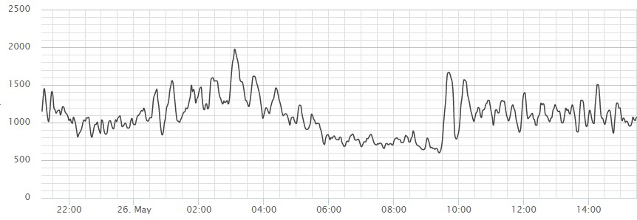
资源调度
分布式系统是一个高并发的多任务系统
集群平均有1000个任务

Slide 28
资源调度
资源调度问题：如何将集群的CPU/Memory资源在多个任务之间调度
目标：
集群资源利用率最大化
每个任务的资源等待时间最小化
能分组控制资源配额
能支持临时紧急任务
操作：当有空闲资源时，从等待队列中选取一个任务

Slide 29
飞天伏羲资源调度
Tubo：每个节点都有，负责收集每个机器的硬件资源{CPU，Memory，Disk，Net}，并发送给FuxiMaster
FuxiMaster：中控节点，负责整个集群的资源调度
AppMaster：根据需要向FuxiMaster申请资源，不需要时归还资源
飞天集群
Fuxi Master
Tubo
App Master

Slide 30
飞天伏羲资源调度
策略之 优先级(Priority) & 抢占(Preemption)
每个job在提交时会带一个priority值，一个整数值，越小优先级越高（可以理解为排队在前面）
相同优先级按提交时间，先提交的优先级高
FuxiMaster在调度时，资源优先分配给高优先级的job，剩余的资源继续分配给次高优先级job
priority
job
相同优先级按提交时间

Slide 31
飞天伏羲资源调度
策略之 优先级(Priority) & 抢占(Preemption)
如果临时有高优先级的紧急任务加入
FuxiMaster会从当前正在运行的任务中，从最低优先级任务开始强制收回资源，以分配给紧急任务，此过程称为“抢占”
抢占递归进行，直到被抢任务优先级不高于紧急任务（换句话，不能抢比自己优先级高的任务）
priority
job
抢占顺序

Slide 32
飞天伏羲资源调度
策略之 公平调度(Fair Scheduling)
当有资源时，FuxiMaster依次轮询的将部分资源分配给各个job
按优先级分组，同一优先级组内平均分配
有剩余资源再去下一优先级组分配
priority
job
按相同优先级分组

Slide 33
飞天伏羲资源调度
策略之 配额(Quota)
多个任务组成一个group，通常按不同业务区分
集群管理员设定每个group资源上限，称为Quota
每个group的job所分配的资源总和不会超过该group的Quota
某个group没用完的Quota可以共享给其他group（按Quota比例）
quota
group
按Quota比例共享

Slide 34
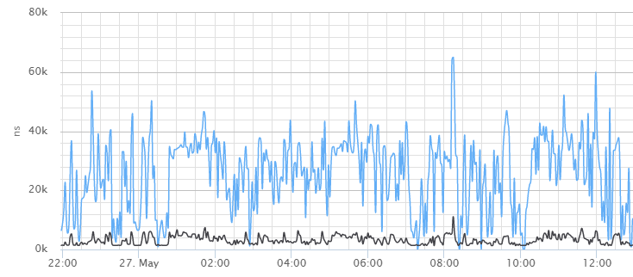
飞天伏羲资源调度
在实际应用场景中，不同的策略可以配合起来使用
FuxiMaster调度性能

Slide 35
目 录
阿里云飞天分布式调度
任务调度
资源调度
容错机制

Slide 36
容错机制
在分布式集群中，故障是常态
硬件故障：主板、电源、内存条、交换机
软件故障：进程crash、性能慢
分布式调度中需要容错机制
正在运行的任务不受影响
对用户透明
自动故障恢复
高可用
任务调度failover
资源调度failover

Slide 37
容错机制
AppMaster进程重启后的任务调度Failover：
Snapshot机制，将Instance的运行进度保存下来，当AppMaster重启后加载snapshot后继续运行instance。
AppMaster进程failover，当AppMaster重启后，从AppWorker汇报的状态中重建出之前的调度结果，继续运行Intance
Instance
计算框架
App Master
App
Worker

Slide 38
容错机制
FuxiMaster进程重启后的资源调度Failover：
Hard State，application的配置信息，来自snapshot
Soft State，来自各个Tubo和AppMaster的信息
机器列表
每个AppMaster的资源请求
资源调度结果
飞天集群
Fuxi Master
Tubo
App Master

Slide 39
容错机制
FuxiMaster进程重启后的资源调度Failover示意图
Tubo
Tubo
Tubo
ResourceAssign App1: 5
APP2: 3
ResourceAssign App1: 3
APP2: 2
ResourceAssign App1: 2
APP2: 3
Soft state
Fuxi Master
Checkpoint
Hard state
ScheduleUnit:{1cpu,2GB Mem} Request: M1*2,M2*3, R2*3,C*8
MaxCount: 15
Soft state
ScheduleUnit:{2cpu,3GB Mem} Request: M3*2,C*8
MaxCount: 10
App Master
App Master

Slide 40
目 录
阿里云飞天分布式调度
任务调度
资源调度
容错机制
规模挑战

Slide 41
规模挑战
分布式系统设计主要目标之一就是横向扩展（scale-out）
阿里云飞天在2013时已经支持单个集群 5000个节点，并发10000个任务
设计要点
多线程异步
增量资源调度

Slide 42
规模挑战
多线程异步（以通信模块为例）
使用线程池高效处理海量的通信消息，不同的节点之间互不阻塞
独立”泳道”解决队头阻塞（HoL）问题
App Master
NormalThreadPool
Tubo
Handler
Tubo
Handler
RPC
Handler
Tubo
FuxiMaster
Handler
FuxiMasterThreadPool

Slide 43
规模挑战
增量资源调度
Fuxi采用增量消息和资源调度
Fuxi
Master
Req: 1000
App
Master
Fuxi
Master
Req: 1000
App
Master
Assign: 200
Assign: 200
Req: 800
Assign: 0
Req: 800
Assign: 150
Assign: 150
Straightforward approach
Incremental approach

Slide 44
目 录
阿里云飞天分布式调度
任务调度
资源调度
容错机制
规模挑战
安全与性能隔离

Slide 45
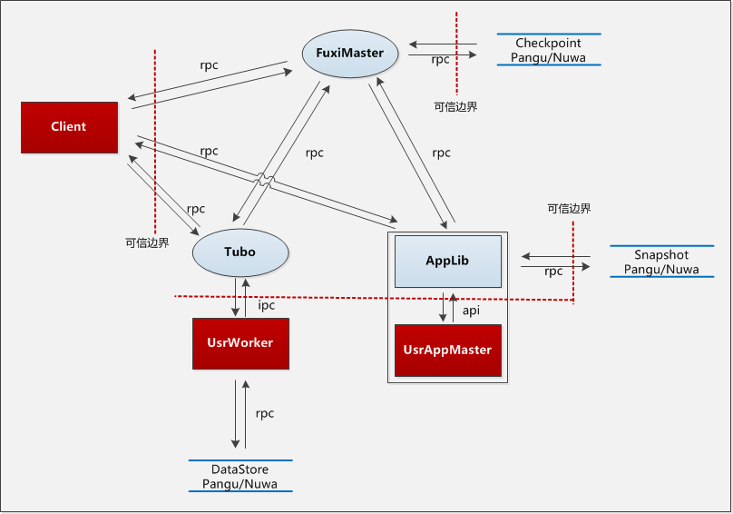
安全与性能隔离
飞天伏羲还实现了全链路访问控制
Capability方式：通信双方基于私钥解密并验证capability所签发的访问权限
Token方式：通信双方临时生成基于私钥加密的口令，通信时验证
RPC访问安全验证
进程级别沙箱(Sandbox)隔离

Slide 46
安全与性能隔离
节点上多个进程间性能隔离，不能互相干扰
多维度的：CPU、Memory、Disk、Net
设计要点
Cgroup，Linux LXC
Docker container

Slide 47
安全与性能隔离
几种技术比较
 | 隔离性 | 资源配额/度量 | 移动性 | 安全性
VM(KVM,Xen) | 虚拟机运行，guestOS | 硬件虚拟化CPU，Memory | Image，snapshot，容忍机器异构，移动性好 | 虚拟机空间运行，安全性高
Docker | LXC+虚拟化 | cgroup | Image(AUFS) + App = container 自包含不依赖环境 | 基于namespace
LXC | Kernel namespace作为container | cgroup | 依赖机器配置，Kernel版本 移动性差 | Kernel namespace 安全性一般

Slide 48
目 录
阿里云飞天分布式调度
任务调度
资源调度
容错机制
规模挑战
安全与性能隔离
分布式调度的发展方向

Slide 49
分布式调度的发展方向
在线服务与离线任务混跑
在线应用对响应时间（Latency）要求很高
离线应用对调度的吞吐率（Throughput）要求高
混跑的技术挑战：性能隔离与资源利用率之间的矛盾
实时计算
业界有Spark、Storm、Flink等新框架出现，逐渐被业界使用
飞天伏羲已经开发了实时计算模型OnlineJob，提供更快的执行速度
更大规模
支持更大规模的集群，并发任务

Slide 50
谢 谢！

